Slide 1
SETORIZAÇÃO
CONTROLE DE PRESSÃO
Engº Claudio L. T. Rubio
Consultor Técnico Sênior

Slide 2
Conteúdo
Setorização
Setor de Abastecimento
Sub Setor de Abastecimento
Setor de Medição
Controle de Pressão
Conceito
Tipos de Controle
Pressão fixa
Pressão x Tempo
Pressão x Vazão
Monitoramento Ponto Crítico Pressão Baixa/Alta
Sistema Automático de Controle de Pressão

Slide 3
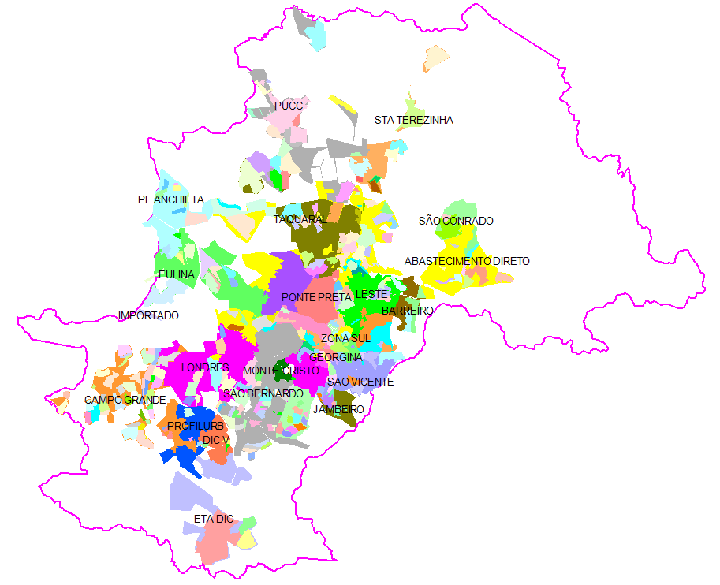
Setorização
Setores de Abastecimento
Total - 27

Slide 4
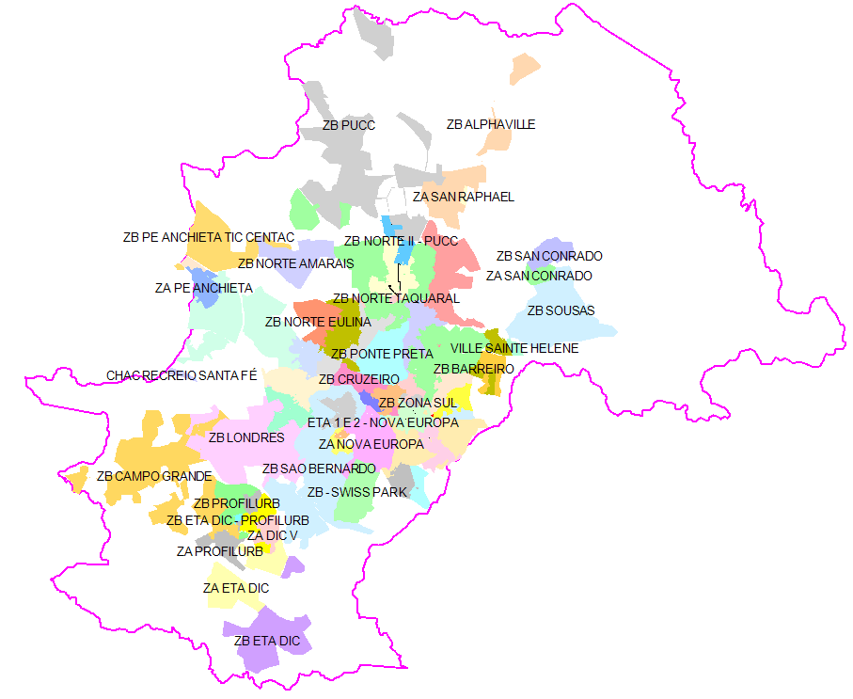
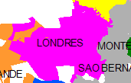
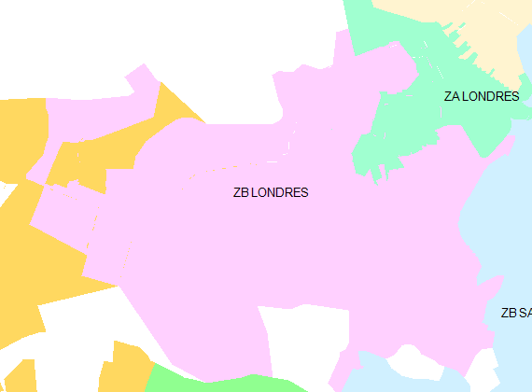
Setorização
Sub Setores de Abastecimento
Setor Londres
ZA Londres – ZB Londres
Total - 59

Slide 5
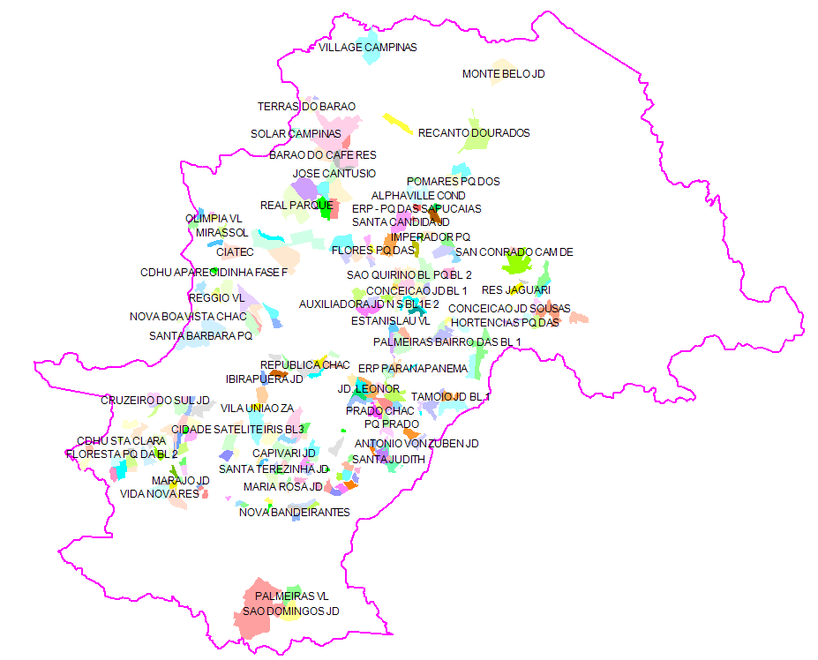
Setorização
Setores de Medição
Total - 254

Slide 6
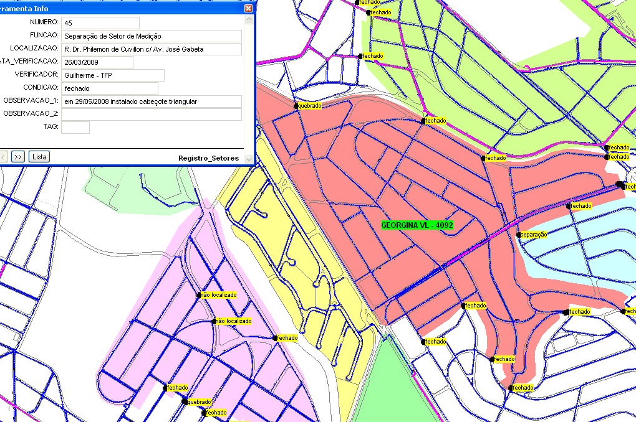
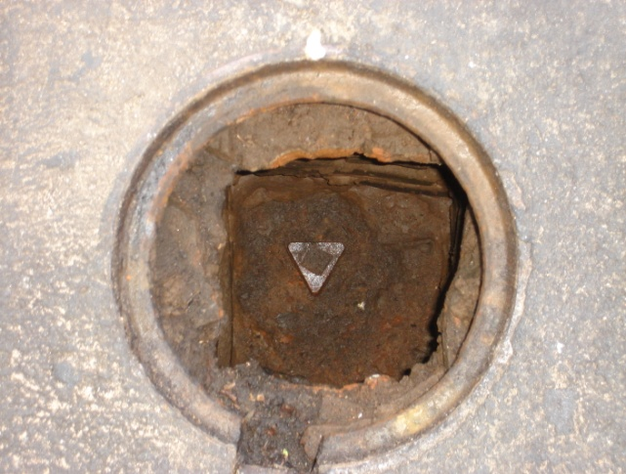
Setorização
Garantia da Estanqueidade
Registros de Separação
Cabeçote Triangular – Manobra Restrita

Slide 7
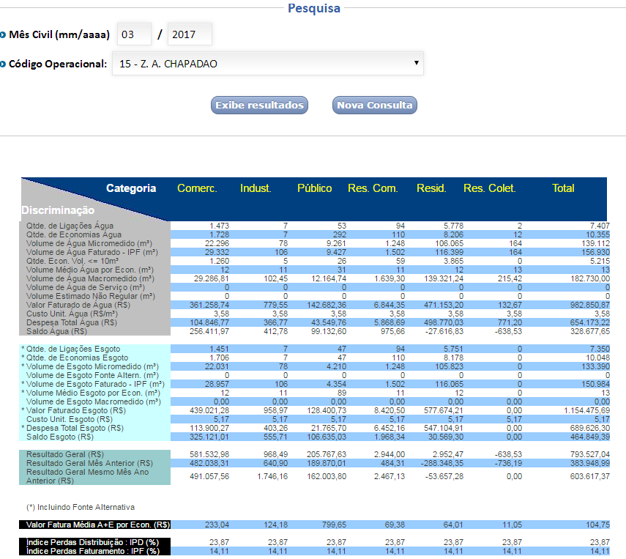
Setorização
Resultados Econômicos e Financeiros

Slide 8
Setorização
Resultados
Evitar mistura do abastecimento entre zonas altas e baixas de pressão, e consequentemente redução perdas de água nos vazamentos;
Recalcar para Zonas Baixas de Pressão – Economia de Energia Elétrica
Reduzir o tamanho da área afetada na interrupção dos abastecimento para manutenções corretivas e preventivas
Permitir estudos de áreas para implantação de Válvulas Redutoras de Pressão
Monitorar as perdas através da medição dos volumes disponibilizados e consumidos nos Setores

Slide 9
Controle de Pressão

Slide 10
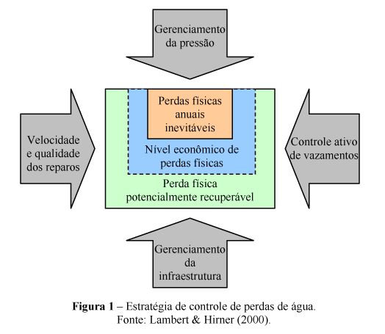
Controle de Pressão
Conceitos:

Slide 11
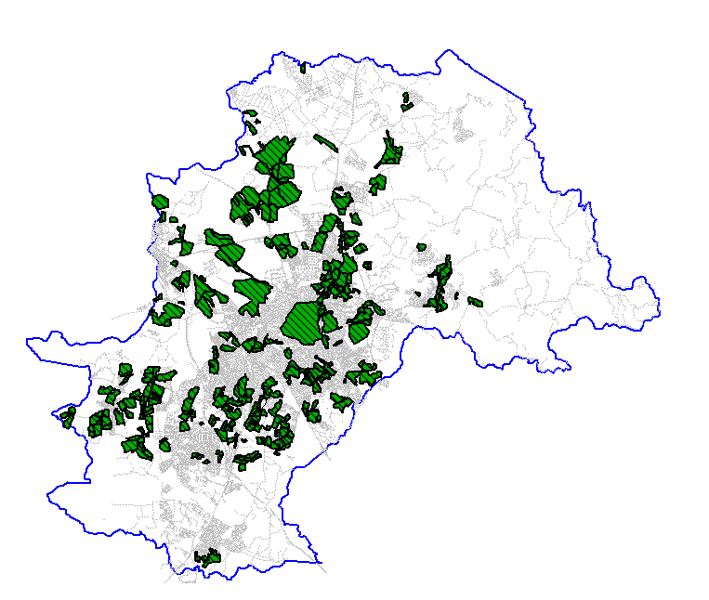
Controle de Pressão
Áreas de Influência
Total – 309 Estruturas Redutoras
43 % das redes de distribuição em áreas de VRP
49 % do Volume Consumido Total
Novembro 2016

Slide 12
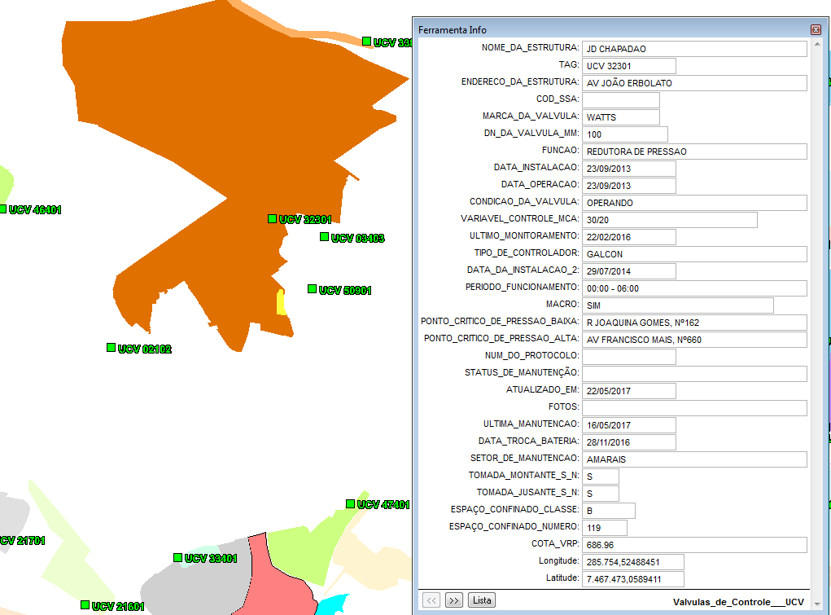
Controle de Pressão
Áreas de Influência

Slide 13
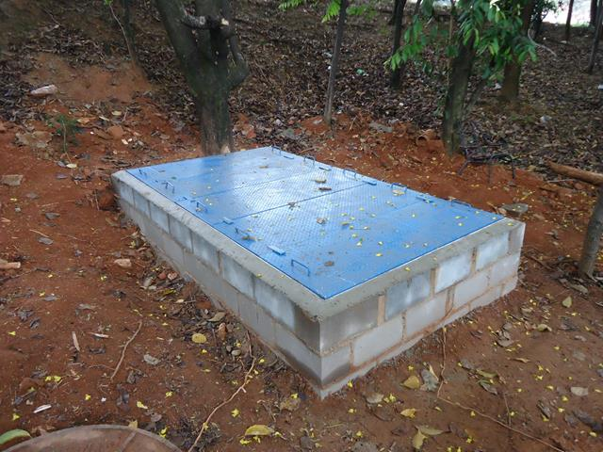
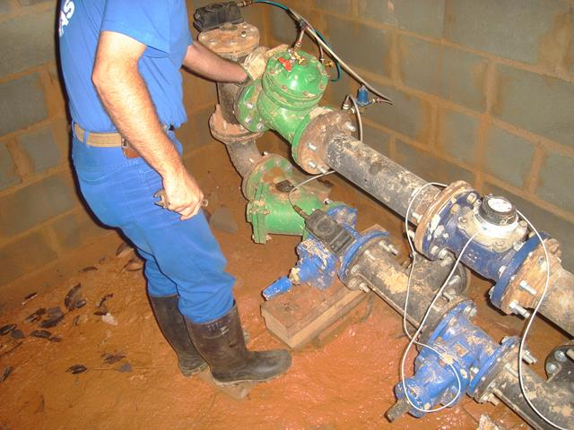
Controle de Pressão
Instalações
Caixa de Proteção
Barrilete
Segurança dos Funcionários – Mobilidade, Espaço Confinado
Redução de Custos – Dimensões, Padronização, Ancoragem

Slide 14
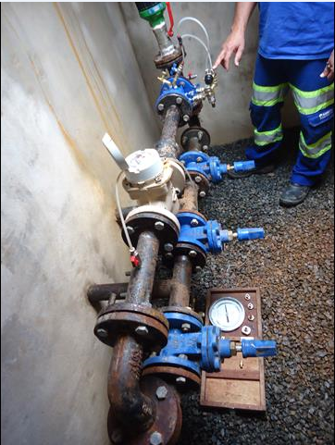
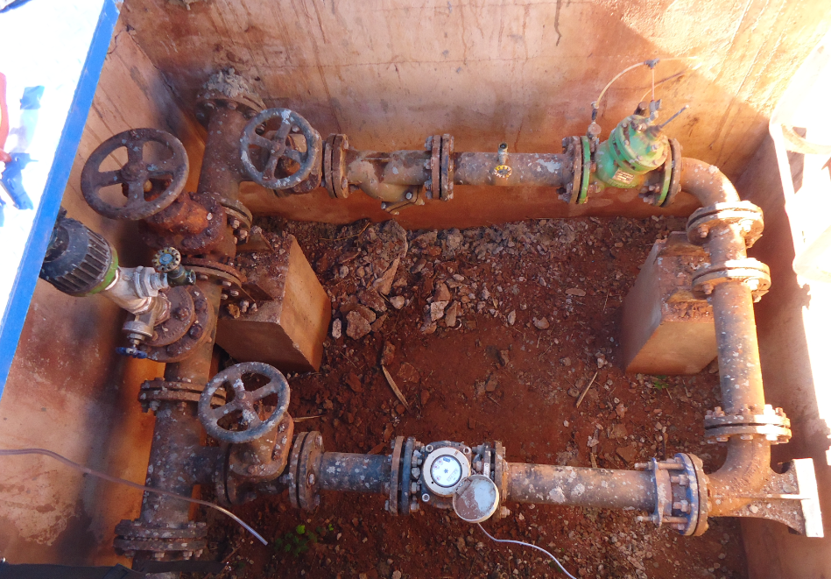
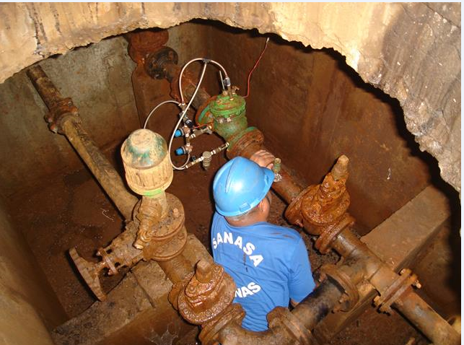
Controle de Pressão
Barrilete Vertical
Barrilete Tradicional

Slide 15
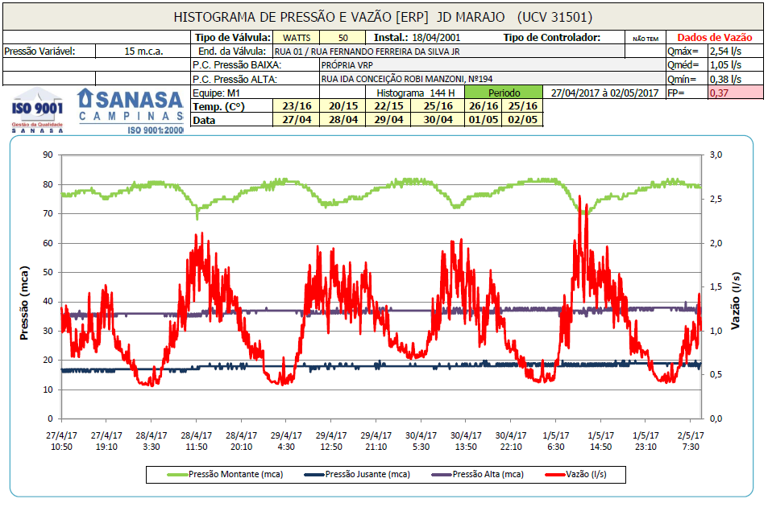
Controle de Pressão
Tipos de Controle:
Pressão Fixa

Slide 16
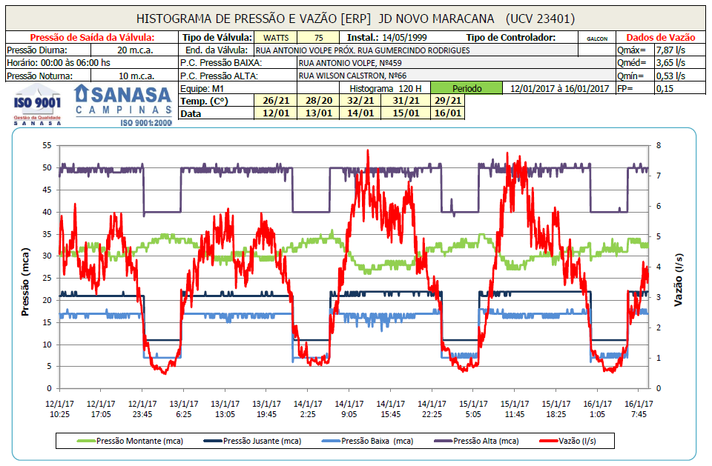
Controle de Pressão
Tipos de Controle:
Pressão x Tempo

Slide 17
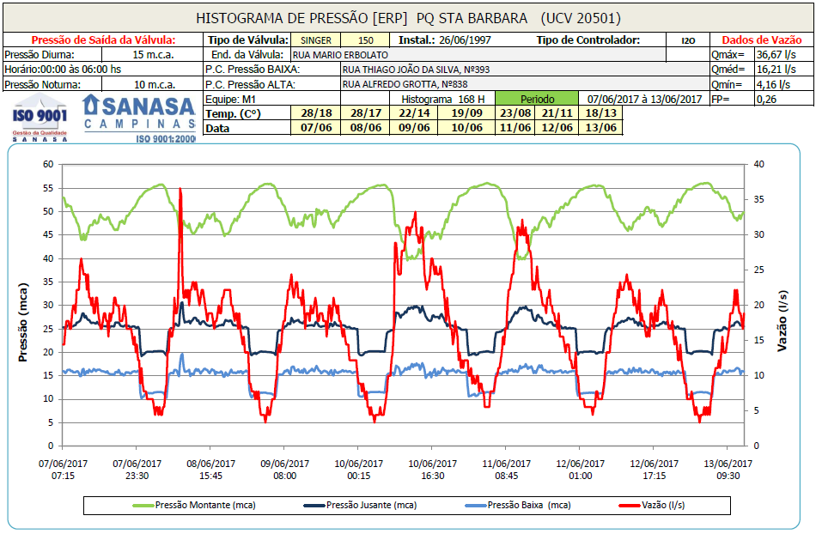
Controle de Pressão
Tipos de Controle:
Pressão x Vazão

Slide 18
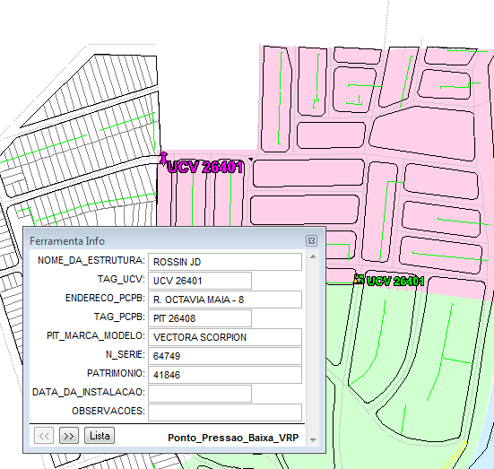
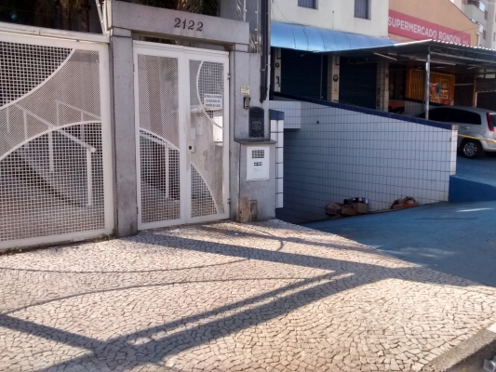
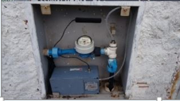
Controle de Pressão
Monitoramento de Pressão no Ponto Crítico de Baixa/Alta Pressão
Instalação Transmissor de pressão GPRS em Caixa Padrão
Localização PCPB na área de Influência da VRP
Telemetria
Acesso Web
PCPB – Ponto Crítico de Pressão Baixa

Slide 19
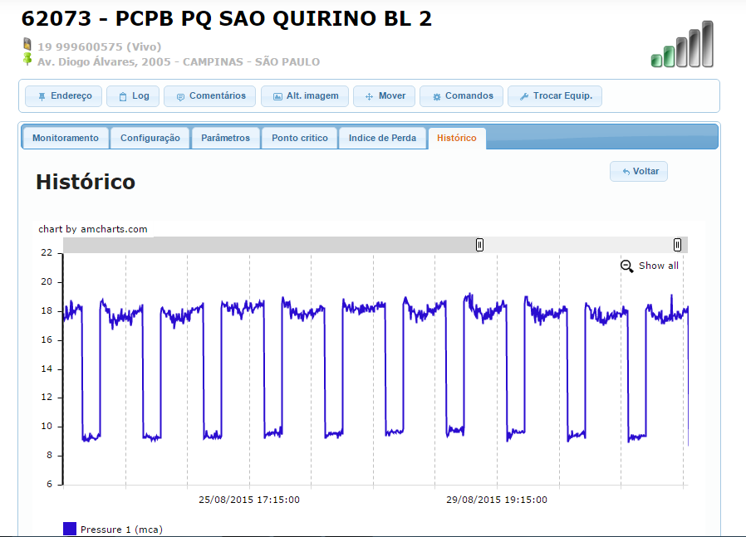
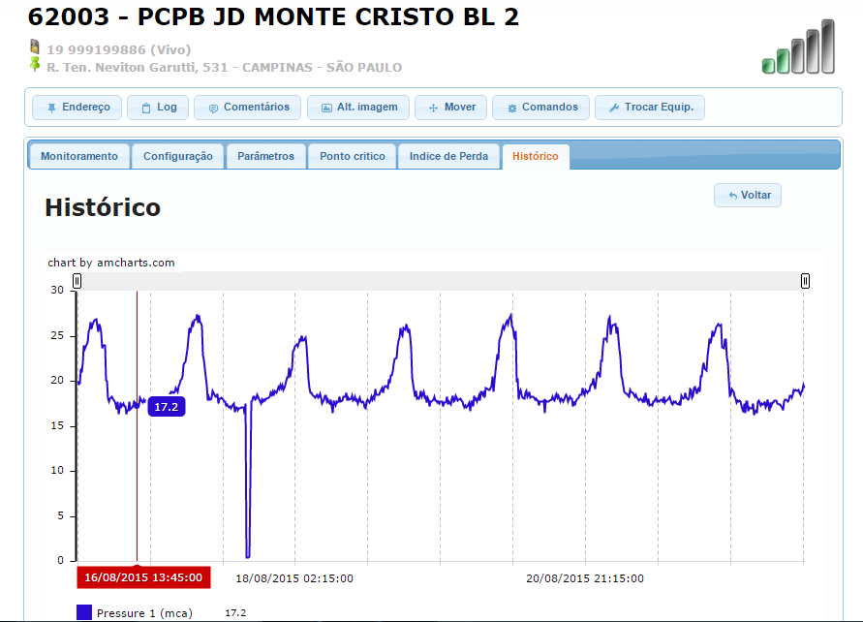
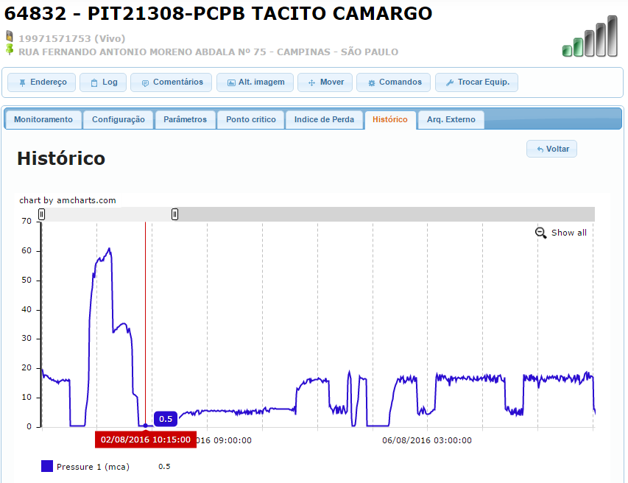
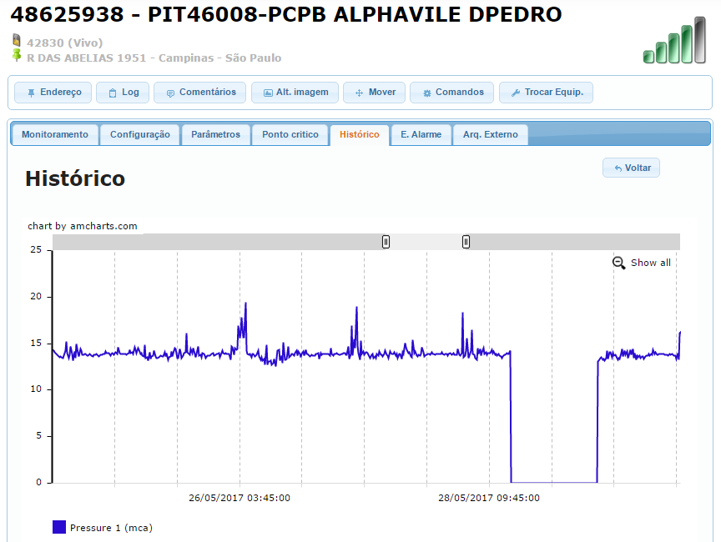
Controle de Pressão – Monitoramento
Operação Normal
Passagem Noturna
Abertura de By Pass + Regulagem
Rompimento

Slide 20
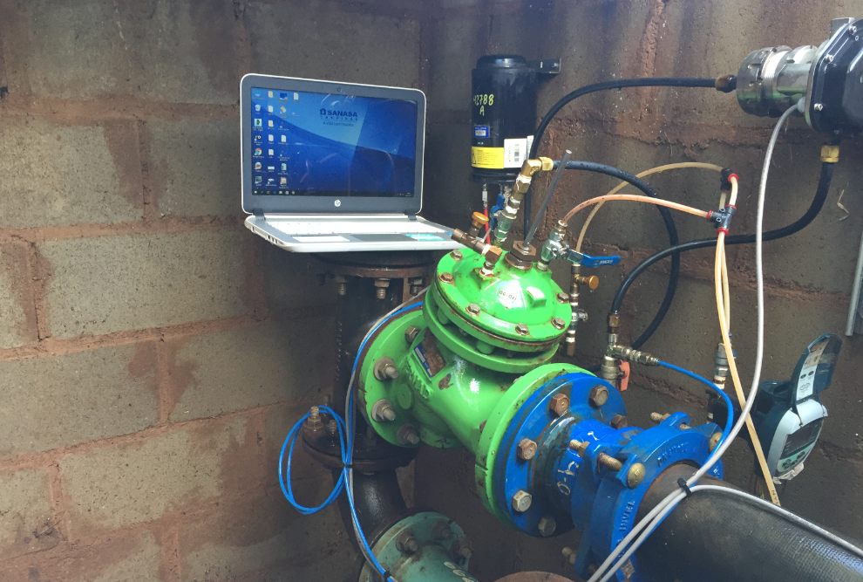
Controle de Pressão
Sistema Automático de Controle de Pressão
Controle das pressões de regulagem das VRPs, por tempo ou vazão, em função do ponto crítico de baixa pressão
Telecomando
Acesso Web

Slide 21
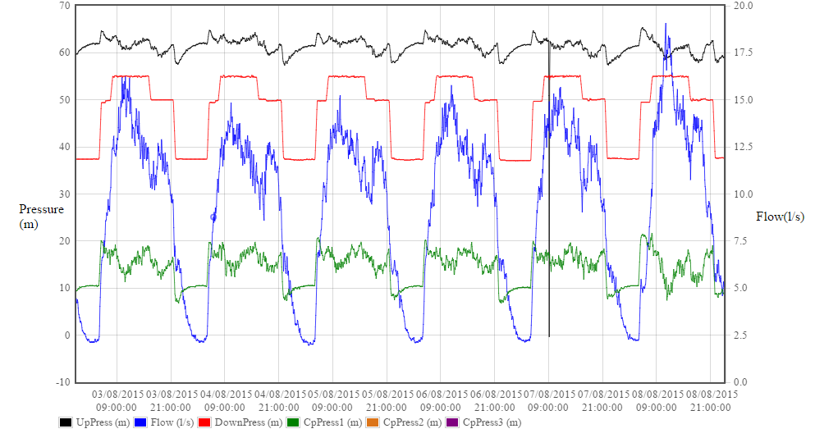
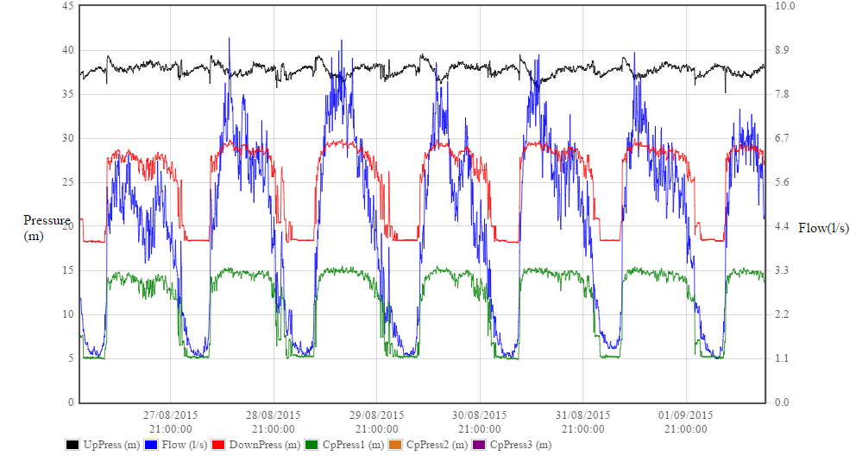
Sistema Automático de Controle de Pressão
Intervalos e valores de pressão programáveis
Trabalha por demanda somente o necessário
Pressão x Tempo
Pressão x Vazão

Slide 22
Controle de Pressão
Situação atual
VRPs em Operação | 309 | Redução Noturna | 66
 |  | Controle Automático | 20
 |  | Pressão Fixa | 223

Slide 23
Controle de Pressão
Custos Evitados com Redução de Pressão
Arrebentamentos ➔ Conserto, Reposição Piso, Ressarcimentos, Descargas , Acidentes e etc.
Imagem da Empresa ➔ Reclamações
Interrupção Abastecimento ➔ Redução Receita, Ar na Rede, Hidrômetros.
Agência Reguladora ➔ Multas

Slide 24
Considerações Finais
Setorização
Dividir e Medir para Controlar
Garantir a Estanqueidade
Controle de Pressão
Melhor Relação Custo/Beneficio no Controle de Perdas
Mínimas Pressões nas Redes ➔ Redução Perdas Físicas
Velocidade Manutenção e Diagnósticos ➔ Eficácia das Ações
Custo Evitado
Dados Históricos
Informações Compartilhadas com Toda a Empresa

Slide 25
OBRIGADO!

Slide 26
Eng. Claudio Luiz Tiozzi Rubio
Consultor Técnico Sênior
19 - 3348-5861 – pitometria@sanasa.com.br

